Slide 1
UNIVERSITÉ CHEIKH AHMADOUL KHADIM (UCAK)
Licence 3 — Développement d'Applications Réparties
user
Plateforme distribuée de gestion des évaluations
notification
question
RabbitMQ
evaluations.events
Architecture microservices · Événements · Saga · CQRS
grading
assessment
Projet Evalio
Année universitaire 2025-2026
submission
Groupe 1 Makhtar Wade · Mouhamed Mbacke
Groupe 2 El Hadji Fallou Bousso · Mame Bara Samb · Pape Makhtar Aidara
Encadrement Fatou Ngom
UCAK · L3 Développement d'Applications Réparties
01 / 34
Notes:
Ouverture. Présenter l'équipe, l'université et le sujet : une plateforme de gestion des évaluations construite en microservices. Le schéma de droite résume l'idée centrale : six services autonomes qui communiquent par un bus d'événements RabbitMQ.

Slide 2
DÉROULÉ DE LA SOUTENANCE
Présenté par El Hadji Fallou Bousso
Six parties, cinq présentateurs
01
3 min
02
3 min
03
5 min
04
4 min
05
5 min
06
4 min
Contexte & besoins
Conception DDD & domaine Questions
Architecture distribuée
CQRS & Event Sourcing
Saga, fiabilité & tests
Déploiement & démonstration
Problème et objectifs
Acteurs et fonctionnalités
Règles métier
Sous-domaines et Bounded Contexts
Context Map
question-service et gRPC
Vue d'ensemble
REST, gRPC et AMQP
API Gateway et JWT
Bus d'événements RabbitMQ
Soumission et correction
Séparation écriture / lecture
Event Store et reconstruction
Le Read Model en action
Saga chorégraphiée
Compensation et dead-letters
Sécurité et resoumission
Frontend React
Tests unitaires et bout-en-bout
Conteneurisation Docker
Documentation et contrats
Démonstration de l'interface
Makhtar Wade
Makhtar Wade
El Hadji Fallou Bousso
Mouhamed Mbacke
Mame Bara Samb
Pape Makhtar Aidara
Conclusion principes démontrés (Mouhamed Mbacke, 1 min), bilan et perspectives (Pape Makhtar Aidara, 1 min), puis questions du jury à toute l'équipe.
UCAK · L3 Développement d'Applications Réparties
02 / 34
Notes:
Annoncer le déroulé : chaque membre présente la partie qu'il a réalisée. Durée totale d'environ 26 minutes, démonstration et conclusion comprises, puis questions.

Slide 3
L'ÉQUIPE
Présenté par El Hadji Fallou Bousso
Qui a fait quoi
MW
Makhtar Wade
MM
Mouhamed Mbacke
FB
El Hadji Fallou Bousso
Groupe 1 · Parties 1 et 2
Groupe 1 · Partie 4 : CQRS & Event Sourcing
Groupe 2 · Partie 3 : Architecture distribuée
Structure du dépôt, analyse DDD et cahier de conception
CRUD question-service et assessment-service
gRPC SelectQuestions, contrats OpenAPI
Scaffold du frontend React (Vite, Tailwind)
question-service persisté dans MongoDB
CQRS et Event Sourcing sur assessment-service
Publication de AssessmentPublished
Reconstruction d'état et Read Model des résultats
user-service : authentification JWT et rôles
api-gateway : routage et identité propagée
submission-service et grading-service
notification-service et mise en place de RabbitMQ
BS
Mame Bara Samb
MA
Pape Makhtar Aidara
Groupe 2 · Partie 5 : Saga, fiabilité & tests
Groupe 2 · Partie 6 : Déploiement & démonstration
Compensation de la Saga et files dead-letters
Resoumission, planification, durcissement sécurité
Frontend complet (étudiant, correction, admin)
234 tests unitaires et 40 tests bout-en-bout
docker-compose : 15 conteneurs orchestrés
Dockerfiles (assessment, frontend), .dockerignore
Documentation des 7 services et README racine
Suite de validation docs et Docker (110 vérifications)
UCAK · L3 Développement d'Applications Réparties
03 / 34
Notes:
Présenter rapidement chaque membre et ses réalisations. La répartition de la présentation suit exactement ce tableau : chacun présente ce qu'il a construit.

Slide 4
Présenté par Makhtar Wade
01
Contexte & besoins
Pourquoi cette plateforme, pour qui, avec quelles règles
Le problème et les objectifs
Les acteurs et les fonctionnalités
Les règles métier
UCAK · L3 Développement d'Applications Réparties
04 / 34

Slide 5
PARTIE 1 · CONTEXTE & BESOINS
Présenté par Makhtar Wade
Le besoin : gérer tout le cycle de vie d'une évaluation
◆
Centralisée
▲
Modulaire
●
Évolutive
Une seule plateforme pour enseignants, étudiants et administrateurs, accessible par le web.
Chaque domaine métier est un service indépendant, développé et déployé séparément.
On ajoute ou on fait monter en charge un service sans toucher aux autres.
Cycle de vie couvert par la plateforme
Questions
Construction
Planification
Publication
Réalisation
Soumission
Correction
Résultats
Groupe 1 : questions et évaluations
Groupe 2 : soumission, correction, utilisateurs, notifications
UCAK · L3 Développement d'Applications Réparties
05 / 34
Notes:
Un établissement veut une plateforme centralisée, modulaire et évolutive. Les enseignants constituent une banque de questions, créent et publient des évaluations, puis corrigent. Les étudiants passent les évaluations et consultent leurs résultats. La frise montre les 8 étapes du cycle de vie, de la question au résultat.

Slide 6
PARTIE 1 · CONTEXTE & BESOINS
Présenté par Makhtar Wade
Trois acteurs, dix fonctionnalités
E
Enseignant
É
Étudiant
A
Administrateur
Banque de questions
Créer, planifier, publier
Corriger (auto + manuel)
Autoriser une resoumission
Consulter les résultats
Voir les évaluations ouvertes
Répondre (sauvegarde auto)
Déposer un devoir
Soumettre avant l'échéance
Consulter sa note publiée
Créer les comptes
Attribuer les rôles
Activer / désactiver
Superviser la plateforme
F1
Utilisateurs, authentification, rôles
user
F6
Réalisation d'une évaluation
submission
F2
Banque de questions
question
F7
Dépôt de devoir
submission
F3
Création d'une évaluation
assessment
F8
Correction automatique
grading
F4
Génération automatique (gRPC)
assessment
F9
Correction manuelle
grading
F5
Planification et publication
assessment
F10
Gestion des résultats
assessment
UCAK · L3 Développement d'Applications Réparties
06 / 34
Notes:
Trois rôles, chacun avec son propre espace dans l'interface. Les dix fonctionnalités F1 à F10 du cahier de conception sont chacune portées par un service : c'est ce découpage qui donne l'architecture microservices.

Slide 7
PARTIE 1 · CONTEXTE & BESOINS
Présenté par Makhtar Wade
Huit règles métier, appliquées par les services
1
Accès limité à la période planifiée
submission
2
Refus automatique hors délai
submission
Une évaluation n'est accessible qu'entre sa date de début et sa date de fin.
Une soumission après la date de fin est refusée et l'étudiant est notifié.
3
Une seule soumission
submission
4
Publication contrôlée
assessment
Sauf resoumission autorisée explicitement par l'enseignant responsable.
Au moins une question et un barème total supérieur à 0.
5
Correction automatique ciblée
grading
6
Résultat visible après publication
assessment
QCM, Vrai/Faux et question courte ; le reste est corrigé à la main.
L'étudiant ne voit sa note qu'après l'événement ResultPublished.
7
Correction réservée
grading
8
Pas de suppression en cascade
question
Seul l'enseignant responsable modifie une note ; l'administrateur ne corrige pas.
Une question retirée reste visible dans les évaluations passées.
UCAK · L3 Développement d'Applications Réparties
07 / 34
Notes:
Ces règles viennent du cahier de conception. L'étiquette indique le service qui les fait respecter : chaque règle est garantie à un seul endroit, par le service propriétaire de la donnée.

Slide 8
Présenté par Makhtar Wade
02
Conception DDD & domaine Questions
Du domaine métier au découpage en services
Sous-domaines et Bounded Contexts
Context Map
question-service et gRPC
UCAK · L3 Développement d'Applications Réparties
08 / 34

Slide 9
PARTIE 2 · CONCEPTION DDD & DOMAINE QUESTIONS
Présenté par Makhtar Wade
Un Bounded Context = un microservice = une base
User Context
Question Context
Assessment Context
Support
Cœur
Cœur
Service user-service
Entités User, Role
Rôle Authentification, comptes et rôles
Service question-service
Entités Question, AnswerKey
Rôle Banque de questions, sélection par critères
Service assessment-service
Entités Assessment (agrégat), Schedule
Rôle Construction, planification, publication
Submission Context
Grading Context
Notification Context
Cœur
Cœur
Générique
Service submission-service
Entités Submission (agrégat), FileDeposit
Rôle Réalisation, dépôt, soumission horodatée
Service grading-service
Entités Grade (agrégat), Comment
Rôle Correction automatique et manuelle
Service notification-service
Entités Notification
Rôle Diffusion des événements aux utilisateurs
Pas de Shared Kernel : les contextes s'échangent des identifiants (userId, questionId, assessmentId) et des événements, jamais leurs modèles internes.
UCAK · L3 Développement d'Applications Réparties
09 / 34
Notes:
L'analyse DDD a découpé le domaine en six sous-domaines. Quatre sont au cœur du métier, la gestion des utilisateurs est un support et la notification est générique. Chaque Bounded Context devient un microservice qui possède ses propres données : aucun modèle n'est partagé, les contextes n'échangent que des identifiants et des événements.

Slide 10
PARTIE 2 · CONCEPTION DDD & DOMAINE QUESTIONS
Présenté par Makhtar Wade
Context Map : comment les contextes coopèrent
User
émet le JWT
Appel synchrone (gRPC)
Événement asynchrone (RabbitMQ)
Jeton JWT validé localement
Conformist · JWT / claims
Question
gRPC
Assessment
AssessmentPublished
Submission
SubmissionCompleted
Grading
Customer / Supplier
Notification
Published Language · événements
UCAK · L3 Développement d'Applications Réparties
10 / 34
Notes:
Trois types de relations. En haut, tous les contextes se conforment au jeton JWT émis par user-service (Conformist) : pas d'appel synchrone à chaque requête. Assessment est client de Question via gRPC (Customer/Supplier). Tout le reste passe par des événements publiés (Published Language), ce qui découple les services : l'émetteur ne connaît pas ses consommateurs.

Slide 11
PARTIE 2 · CONCEPTION DDD & DOMAINE QUESTIONS
Présenté par Makhtar Wade
question-service : une banque, deux interfaces
SelectQuestions
Banque de questions
Enseignant
interface
REST
assessment
port 3003
question
gRPC 50052
REST CRUD sur /api/questions (port 3002)
Filtres matière, difficulté, thème
Archivage suppression douce, les évaluations passées restent intactes
MongoDB base question_service, propre au service
Confidentialité les bonnes réponses ne sont jamais renvoyées aux étudiants
docs/protos/question.proto
service QuestionService {
rpc SelectQuestions (SelectQuestionsRequest)
returns (SelectQuestionsResponse);
}
message SelectQuestionsRequest {
string subject = 1; // matière
int32 count = 2; // nombre voulu
DifficultyDistribution difficulty = 3; // % facile/moyen/difficile
repeated string themes = 4;
}
Types de questions
QCM
VRAI_FAUX
QUESTION_COURTE
QUESTION_OUVERTE
Pourquoi gRPC ici ? l'enseignant attend la réponse, le contrat est typé et le binaire Protobuf est compact.
UCAK · L3 Développement d'Applications Réparties
11 / 34
Notes:
question-service gère la banque : quatre types de questions, filtres par matière, difficulté et thème, archivage sans suppression en cascade. Pour générer une évaluation automatiquement, assessment-service appelle SelectQuestions en gRPC : c'est le seul appel synchrone entre services, parce que l'enseignant attend la réponse. Le contrat .proto est partagé dans docs/protos.

Slide 12
Présenté par El Hadji Fallou Bousso
03
Architecture distribuée
Le cœur du module : des services autonomes qui coopèrent
Vue d'ensemble
REST, gRPC et AMQP
API Gateway et JWT
Bus d'événements RabbitMQ
Soumission et correction
UCAK · L3 Développement d'Applications Réparties
12 / 34

Slide 13
PARTIE 3 · ARCHITECTURE DISTRIBUÉE
Présenté par El Hadji Fallou Bousso
Vue d'ensemble : 6 services, 6 bases, 1 bus
Navigateur · React (:5173)
REST / HTTP
AMQP (événements)
gRPC
Base dédiée
api-gateway :3000
vérification JWT · contrôle d'accès par rôle · routage /api/*
gRPC
user
:3001
question
:3002 · gRPC 50052
assessment
:3003 · CQRS/ES
submission
:3004
grading
:3005
notification
worker, sans port
Mongo
Mongo
Mongo
Mongo
Mongo
Mongo
RabbitMQ exchange topic « evaluations.events » · 8 événements · 4 queues durables + dead-letters
UCAK · L3 Développement d'Applications Réparties
13 / 34
Notes:
Le navigateur ne connaît qu'une adresse : l'API Gateway. Elle vérifie le JWT et route vers le bon service. Chaque service a sa propre base MongoDB : personne ne lit la base d'un autre. Les services se parlent de deux façons : un seul appel synchrone (gRPC, assessment vers question) et des événements asynchrones sur RabbitMQ pour tout le reste. notification-service n'a même pas d'API : il ne fait qu'écouter le bus.

Slide 14
PARTIE 3 · ARCHITECTURE DISTRIBUÉE
Présenté par El Hadji Fallou Bousso
Trois styles de communication, chacun à sa place
Style | Technologie | Utilisé pour | Pourquoi
REST | HTTP + JSON | Navigateur → api-gateway → services | Universel, lisible, contrats OpenAPI
gRPC | HTTP/2 + Protobuf | assessment → question (SelectQuestions) | Contrat typé, binaire compact, réponse attendue
AMQP | RabbitMQ, exchange topic | 8 événements métier entre services | Découplage, résilience, ajout de consommateurs
Synchrone (REST, gRPC)
Asynchrone (événements)
+ réponse immédiate, simple à suivre
− l'appelant attend : si le service appelé tombe, l'appel échoue
→ réservé aux cas où l'utilisateur attend un résultat
+ le producteur continue même si un consommateur est en panne
+ les messages attendent dans des queues durables
→ cohérence à terme, gérée par la Saga (partie 5)
Règle retenue : un appel synchrone seulement quand l'utilisateur attend la réponse ; sinon, un événement.
UCAK · L3 Développement d'Applications Réparties
14 / 34
Notes:
REST pour le frontend, parce que c'est universel et lisible. gRPC pour le seul appel inter-services synchrone, parce que le contrat est typé et compact. AMQP pour tout le reste : l'asynchrone absorbe les pannes et les pics, et permet d'ajouter un consommateur sans modifier le producteur.

Slide 15
PARTIE 3 · ARCHITECTURE DISTRIBUÉE
Présenté par El Hadji Fallou Bousso
API Gateway et JWT : authentifier une fois, propager l'identité
Navigateur
api-gateway
user-service
submission-service
① POST /api/auth/login
route publique
② JWT signé { sub, role }
③ GET /api/submissions + Bearer JWT
Dans la gateway
vérifie la signature et l'expiration du JWT
contrôle d'accès par rôle sur la route
supprime les X-User-* envoyés par le client
ajoute X-User-Id et X-User-Role
Contrôle fin
un étudiant ne lit que sa propre copie
④ GET /submissions + X-User-Id, X-User-Role
⑤ 200 (ou 401 / 403)
UCAK · L3 Développement d'Applications Réparties
15 / 34
Notes:
Le login passe par user-service, qui signe un JWT contenant l'identifiant et le rôle. Ensuite, chaque requête porte ce jeton. La gateway le vérifie une seule fois, applique un contrôle par rôle sur la route, supprime les en-têtes d'identité envoyés par le client (anti-usurpation) et transmet X-User-Id et X-User-Role. Le service en aval n'a plus qu'à appliquer ses règles fines, par exemple : un étudiant ne lit que sa propre copie.

Slide 16
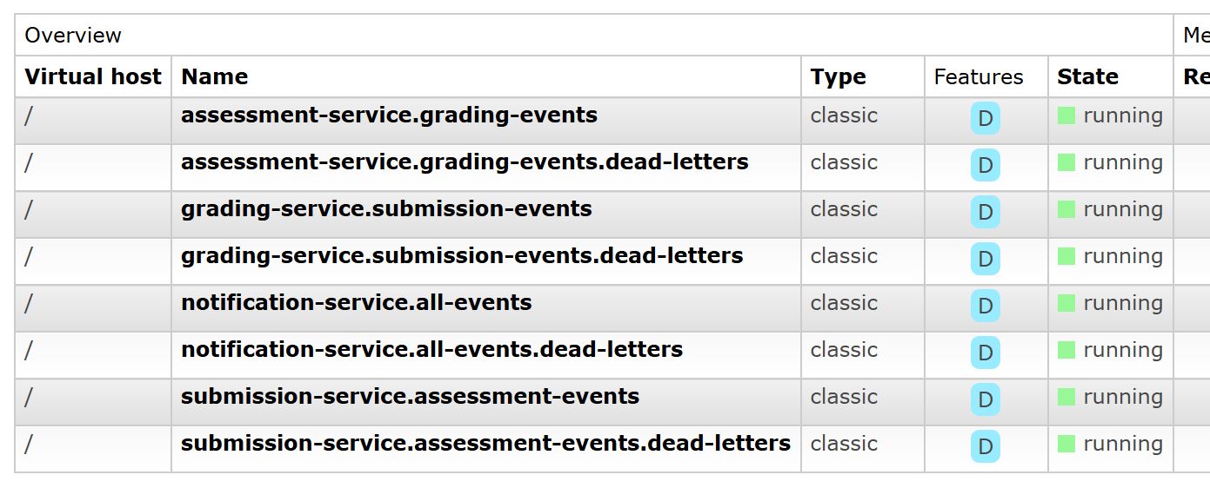
PARTIE 3 · ARCHITECTURE DISTRIBUÉE
Présenté par El Hadji Fallou Bousso
Le bus d'événements : qui publie, qui écoute
Routing key | Producteur | Consommateurs
assessment.published | assessment | submission, notification
assessment.closing_soon | assessment | notification
submission.completed | submission | grading, notification
submission.rejected | submission | notification
submission.reopened | submission | grading, notification
grading.completed | grading | assessment, submission, notification
result.published | grading | assessment, submission, notification
grading.failed | grading | submission, notification
Queues relevées sur RabbitMQ, avec leurs dead-letters
1
4
16
exchange topic durable
queues + 4 dead-letters
liaisons clé → queue
UCAK · L3 Développement d'Applications Réparties
16 / 34
Notes:
Un seul exchange de type topic. Chaque service consommateur déclare sa propre queue durable et s'abonne aux clés de routage qui l'intéressent. Le tableau est relevé sur RabbitMQ en fonctionnement : 8 événements, 4 queues, 16 liaisons. Chaque queue a sa file de dead-letters : un message en échec n'est jamais perdu.

Slide 17
PARTIE 3 · ARCHITECTURE DISTRIBUÉE
Présenté par El Hadji Fallou Bousso
Soumission et correction : deux services, deux cycles de vie
submission-service · la copie
Aucune donnée partagée
grading-service ne lit jamais la base de submission-service : les réponses voyagent dans l'événement submission.completed.
Échecs, relances et resoumission : partie 5.
soumettre
EN_COURS
réponses auto-enregistrées
SOUMISE
submission.completed
date de fin dépassée
REFUSEE_HORS_DELAI
submission.rejected
grading-service · la correction
notes manuelles
valider
CORRECTION_AUTO_PARTIELLE
EN_CORRECTION_MANUELLE
VALIDEE
grading.completed
submission.completed
result.published
Correction automatique dès réception (QCM, Vrai/Faux, question courte) ; questions ouvertes et devoirs corrigés par l'enseignant.
UCAK · L3 Développement d'Applications Réparties
17 / 34
Notes:
submission-service et grading-service ne partagent aucune donnée. La copie passe EN_COURS puis SOUMISE, ce qui publie submission.completed. grading-service réagit : il corrige automatiquement les questions fermées, l'enseignant corrige le reste puis valide, ce qui publie grading.completed et result.published. Les étiquettes orange sont des événements : c'est le seul lien entre les deux cycles.

Slide 18
Présenté par Mouhamed Mbacke
04
CQRS & Event Sourcing
assessment-service : séparer écriture et lecture, garder tout l'historique
Séparation écriture / lecture
Event Store et reconstruction
Le Read Model en action
UCAK · L3 Développement d'Applications Réparties
18 / 34

Slide 19
PARTIE 4 · CQRS & EVENT SOURCING
Présenté par Mouhamed Mbacke
CQRS : un chemin pour écrire, un autre pour lire
Commandes
POST /assessments
PUT · /schedule · /publish · /cancel
Write Model
valide les règles métier
(ex. publier : ≥ 1 question, barème > 0)
append
Event Store
append-only
projection
Read Model
état courant, prêt à lire
(statut, résultats, statistiques)
publie AssessmentPublished
RabbitMQ
entrants : grading.completed, result.published → enregistrés comme événements
Requêtes
GET /assessments · /:id · /:id/results
Lecture rapide
Écriture sûre
Historique complet
le Read Model est déjà calculé, aucune reconstruction à chaque requête.
les règles métier sont vérifiées à un seul endroit.
rien n'est écrasé, tout est rejouable.
UCAK · L3 Développement d'Applications Réparties
19 / 34
Notes:
Dans assessment-service, les commandes et les requêtes ne passent pas par le même modèle. Une commande valide les règles métier, par exemple : on ne publie pas une évaluation sans question ni barème. Si elle est acceptée, elle n'écrit pas l'état : elle ajoute un événement dans l'Event Store. Le Read Model est mis à jour à partir de cet événement, et toutes les lectures se font sur lui. Les événements venant de grading-service suivent le même chemin.

Slide 20
PARTIE 4 · CQRS & EVENT SOURCING
Présenté par Mouhamed Mbacke
Event Sourcing : l'historique est la source de vérité
Le journal d'une évaluation
// projections/projectAssessment.js
function applyEvent(state, event) {
switch (event.type) {
case "AssessmentCreated":
return { ...payload, status: "BROUILLON" };
case "AssessmentPublished":
return { ...state, status: "PUBLIEE" };
// ...
}
}
const reconstructState = (events) =>
events.reduce(applyEvent, null);
AssessmentCreated
→ BROUILLON
AssessmentUpdated
→ BROUILLON
AssessmentScheduled
→ PLANIFIEE
AssessmentPublished
→ PUBLIEE
AssessmentClosingSoonNotified
→ PUBLIEE
POST /assessments/:id/rebuild
GradingCompleted
→ rien de visible
rejoue tout l'historique depuis l'Event Store et re-matérialise le Read Model
testé de bout en bout : création → publication → résultat → reconstruction
ResultPublished
→ + résultat étudiant
UCAK · L3 Développement d'Applications Réparties
20 / 34
Notes:
L'Event Store est un journal en ajout seul : une ligne par fait métier. L'état d'une évaluation n'est jamais stocké comme vérité : il est calculé en appliquant les événements dans l'ordre, avec une fonction pure applyEvent. Conséquence : la route POST /assessments/:id/rebuild peut effacer et reconstruire le Read Model à tout moment, par exemple après un incident. On l'a testé de bout en bout.

Slide 21
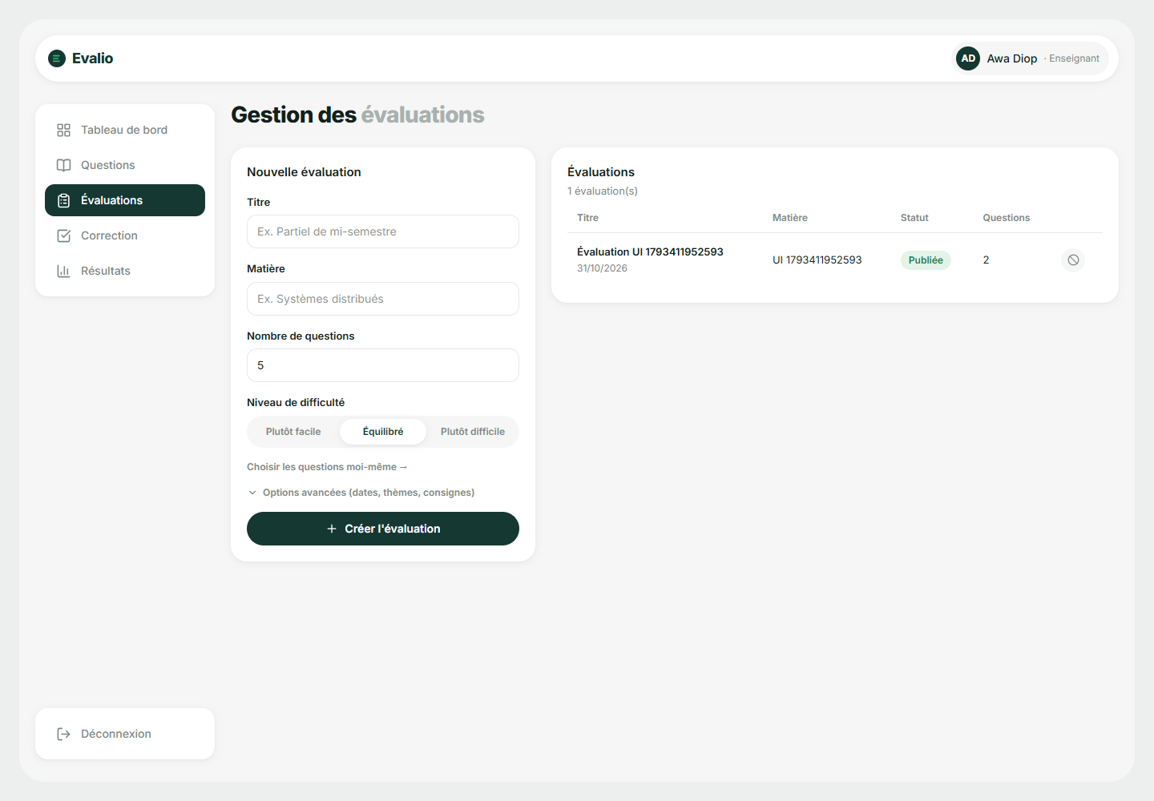
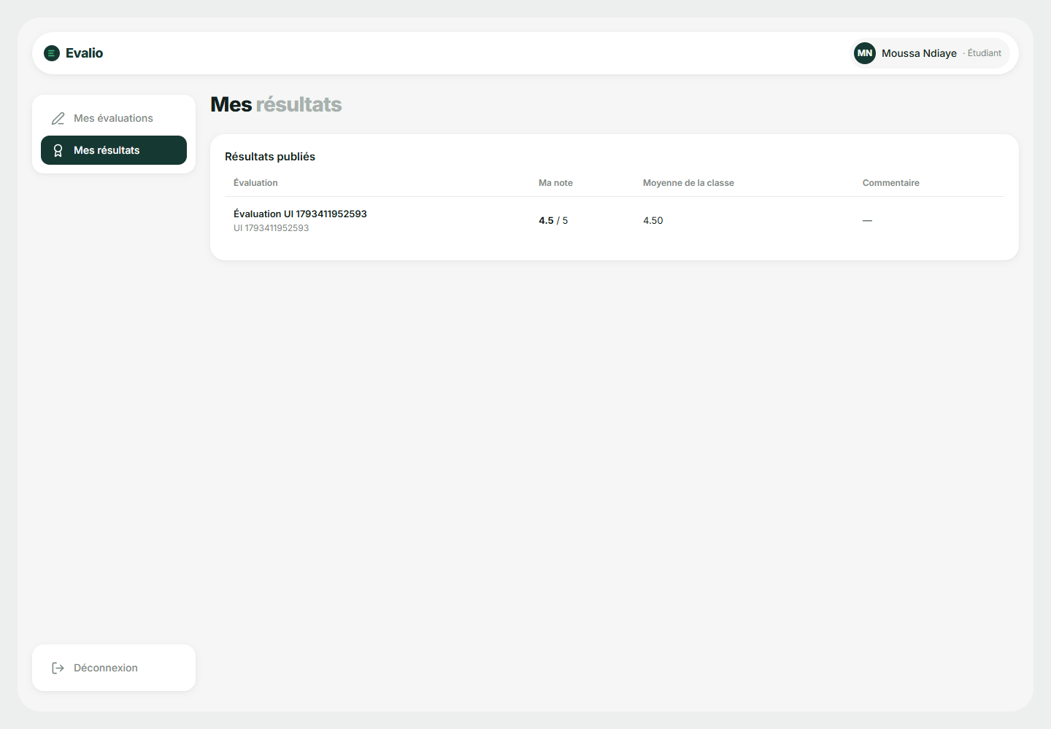
PARTIE 4 · CQRS & EVENT SOURCING
Présenté par Mouhamed Mbacke
Le Read Model en action : publication et résultats
Enseignant : statut « Publiée » lu dans le Read Model
Étudiant : note et moyenne visibles après ResultPublished
GET /:id/results
moyenne de la classe
répartition par tranches de 25 %
résultats publiés uniquement
un étudiant ne voit que sa note
UCAK · L3 Développement d'Applications Réparties
21 / 34
Notes:
À gauche, la liste des évaluations de l'enseignant : le statut « Publiée » vient du Read Model, mis à jour par l'événement AssessmentPublished. À droite, les résultats de l'étudiant : la note et la moyenne de la classe ne s'affichent qu'après ResultPublished, conformément à la règle métier 6. La requête /results calcule aussi la répartition des notes par tranches.

Slide 22
Présenté par Mame Bara Samb
05
Saga, fiabilité & tests
Rester cohérent quand un service tombe, et le prouver
La Saga chorégraphiée
Compensation et dead-letters
Sécurité et resoumission
Frontend React
Tests unitaires et bout-en-bout
UCAK · L3 Développement d'Applications Réparties
22 / 34

Slide 23
PARTIE 5 · SAGA, FIABILITÉ & TESTS
Présenté par Mame Bara Samb
La Saga chorégraphiée : Soumission → Correction → Notification
submission.completed
Étudiant
soumet sa copie
REST
submission
horodate, statut SOUMISE
grading
correction automatique
REST
Enseignant
corrige le reste, valide
grading.completed
result.published
RabbitMQ · evaluations.events
assessment
Read Model : note et statistiques
submission
copie marquée « résultat publié »
notification
prévient l'étudiant
Sans coordinateur · chaque service réagit seul
Transactions locales · une base, une transaction
Idempotence · un événement rejoué est ignoré
UCAK · L3 Développement d'Applications Réparties
23 / 34
Notes:
Une soumission traverse trois services sans transaction distribuée. Pas de chef d'orchestre : chaque service réagit à un événement et en publie un autre. C'est une Saga chorégraphiée. Chaque étape est locale et idempotente : un événement rejoué ne crée pas de doublon. La cohérence est atteinte à terme.

Slide 24
PARTIE 5 · SAGA, FIABILITÉ & TESTS
Présenté par Mame Bara Samb
Compensation : la Saga gère aussi les échecs
Correction automatique impossible (service distant en panne)
EN_ATTENTE
relance toutes les 30 s
ECHEC_CORRECTION
après 5 tentatives
submission
incident signalé sur la copie
Enseignant
POST /gradings/:id/retry
grading.completed
incident effacé
grading.failed
+ notification à l'étudiant et à l'enseignant
Soumission hors délai
Files de dead-letters
Statut REFUSEE_HORS_DELAI, la copie n'est plus modifiable
Pas de correction submission.completed n'est pas publié
Événement submission.rejected → l'étudiant est notifié
Règle métier 2 refus automatique, testé en e2e
Avant un message en erreur était rejeté puis perdu
Maintenant copié dans <queue>.dead-letters puis acquitté
Traçabilité en-têtes x-routing-key, x-error, x-failed-at
Reprise inspecté et rejoué depuis l'interface RabbitMQ
UCAK · L3 Développement d'Applications Réparties
24 / 34
Notes:
Premier scénario : question-service tombe pendant une correction. La copie n'est pas perdue : elle reste EN_ATTENTE et grading-service la relance toutes les 30 secondes. Après 5 échecs, elle passe en ECHEC_CORRECTION et grading.failed déclenche la compensation : submission-service signale l'incident sur la copie, l'étudiant et l'enseignant sont prévenus, et l'enseignant peut relancer. Deuxième scénario : hors délai, aucune correction n'est lancée. Enfin, un message qui échoue n'est jamais perdu : il part dans une file de dead-letters.

Slide 25
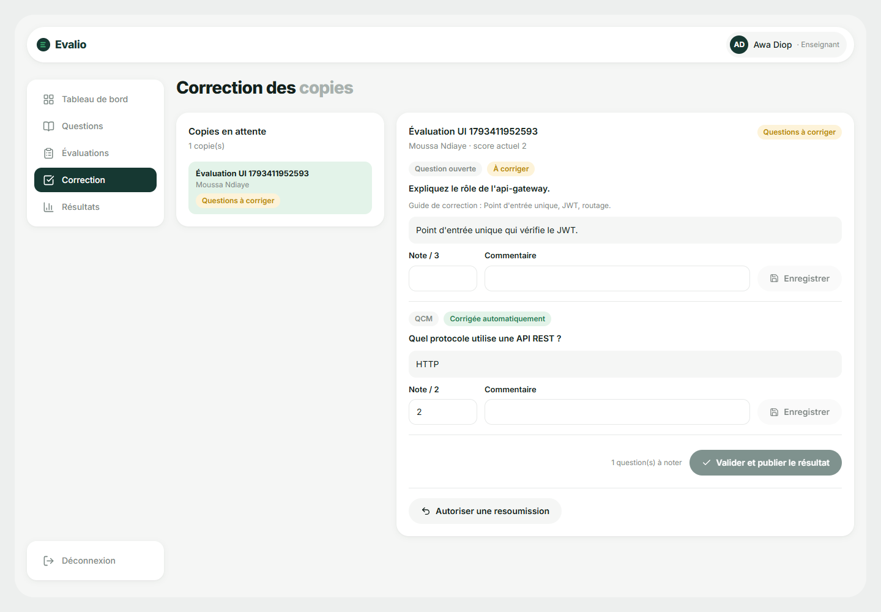
PARTIE 5 · SAGA, FIABILITÉ & TESTS
Présenté par Mame Bara Samb
Sécurité renforcée et resoumission autorisée
Resoumission (règle métier 3)
Durcissement de la sécurité
Enseignant responsable
POST /submissions/:id/reopen
submission
copie → EN_COURS, date limite propre
grading
abandonne la correction non validée
Copies un étudiant n'accède qu'à sa propre copie
Questions les bonnes réponses ne sont jamais exposées aux étudiants
Dépôts types de fichiers filtrés, taille limitée à 10 Mo
Identité assessment-service applique l'identité transmise par la gateway
Correction seul l'enseignant responsable note et valide (403 sinon)
Usurpation les en-têtes X-User-* du client sont supprimés
submission.reopened
Refusée si le résultat est déjà publié.
Page de correction : bouton « Autoriser une resoumission »
UCAK · L3 Développement d'Applications Réparties
25 / 34
Notes:
Plusieurs failles ont été corrigées : un étudiant ne lit que sa propre copie, les bonnes réponses ne sont jamais envoyées aux étudiants, les types de fichiers déposés sont filtrés, et assessment-service applique l'identité transmise par la gateway. À droite, la règle métier 3 : l'enseignant responsable peut autoriser une resoumission, avec une date limite propre à la copie. grading-service abandonne alors la correction non validée.

Slide 26
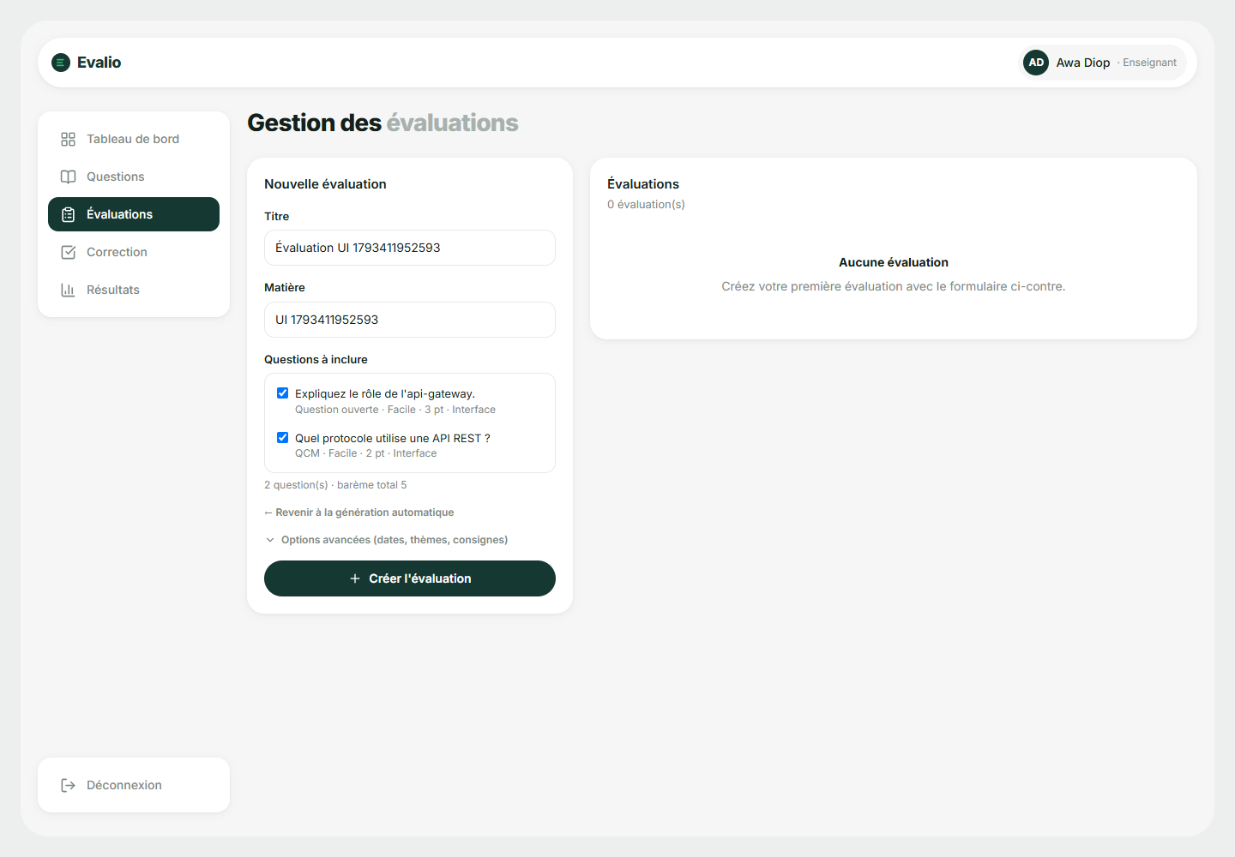
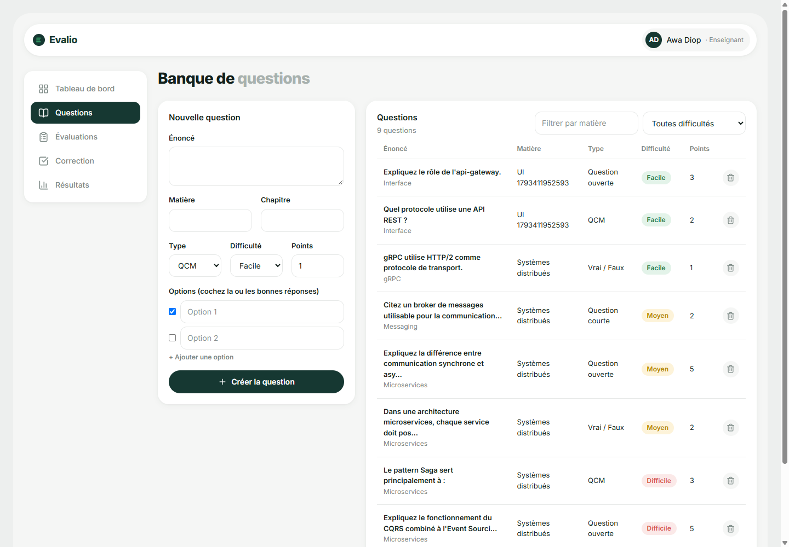
PARTIE 5 · SAGA, FIABILITÉ & TESTS
Présenté par Mame Bara Samb
Frontend React : une seule porte d'entrée, l'API Gateway
Création d'une évaluation avec le sélecteur de questions
Banque de questions
React 19
Vite
Tailwind CSS v4
Routes protégées par rôle
Tous les appels via /api → api-gateway
UCAK · L3 Développement d'Applications Réparties
26 / 34
Notes:
Le frontend est une application React construite avec Vite et Tailwind CSS. Le socle (structure, design, pages Questions et Évaluations) a été posé par Makhtar Wade au premier sprint, puis complété avec la connexion réelle, les vues étudiant, correction et administration. Point clé pour l'architecture : le navigateur ne parle qu'à l'API Gateway, jamais directement aux microservices.

Slide 27
PARTIE 5 · SAGA, FIABILITÉ & TESTS
Présenté par Mame Bara Samb
274 tests automatisés, du service au parcours complet
Tests unitaires par service (234)
Scénarios bout-en-bout (40 tests)
Scénario | Tests | Vérifie
parcours-complet | 12 | création → publication → soumission → résultat
echec-correction | 10 | question-service arrêté, relance et compensation
securite-et-planification | 8 | rôles, accès aux copies, publication planifiée
echec-hors-delai | 7 | refus automatique et notification
resoumission | 3 | réouverture par l'enseignant responsable
Infrastructure jetable
MongoDB et RabbitMQ dédiés (ports 27018 et 5673), 7 services lancés, vrais JWT via la gateway, puis tout est supprimé.
UCAK · L3 Développement d'Applications Réparties
27 / 34
Notes:
234 tests unitaires couvrent les sept services, avec node:test et sans dépendance. 40 tests de bout en bout démarrent une infrastructure jetable (MongoDB et RabbitMQ sur d'autres ports), lancent les sept services et passent par la gateway avec de vrais JWT, y compris en arrêtant question-service pour tester la compensation. Enfin, un test pilote l'interface React dans Chrome : c'est lui qui a produit les captures de cette présentation.

Slide 28
Présenté par Pape Makhtar Aidara
06
Déploiement & démonstration
Conteneuriser, documenter, montrer que tout fonctionne
Conteneurisation Docker
Documentation et contrats
Démonstration de l'interface
UCAK · L3 Développement d'Applications Réparties
28 / 34

Slide 29
PARTIE 6 · DÉPLOIEMENT & DÉMONSTRATION
Présenté par Pape Makhtar Aidara
Toute la plateforme en une commande : docker compose
réseau evaluations-net
15
conteneurs
Interface
frontend :5173
api-gateway :3000
8
volumes persistants
Microservices
7
healthchecks
user
question
assessment
submission
grading
notification
Données (healthcheck)
user-db
question-db
assessment-db
submission-db
grading-db
notification-db
# infrastructure d'abord
docker compose up -d --wait \
rabbitmq user-db … grading-db
# puis tous les services
docker compose up -d --build
# comptes de démonstration
docker compose exec user-service \
npm run seed
Messagerie (healthcheck)
rabbitmq :5672 · admin :15672
UCAK · L3 Développement d'Applications Réparties
29 / 34
Notes:
Chaque service a son Dockerfile, et docker-compose orchestre les 15 conteneurs : RabbitMQ, six bases MongoDB, six microservices, la gateway et le frontend, sur un réseau privé. Les bases et RabbitMQ ont des healthchecks : les services ne démarrent que quand leurs dépendances sont prêtes. Seuls les ports utiles sont exposés. Les données survivent aux redémarrages grâce aux volumes.

Slide 30
PARTIE 6 · DÉPLOIEMENT & DÉMONSTRATION
Présenté par Pape Makhtar Aidara
Documentation et contrats : un projet reprenable
R
README racine
7
README par service
$ node e2e/scripts/test-docs-and-docker.js
--- 1. DOCUMENTATION TECHNIQUE ---
✅ [PASS] README présent : grading-service/README.md
✅ [PASS] README racine inclut la section : "Saga Métier"
--- 3. CONTENEURISATION (DOCKERFILES) ---
✅ [PASS] Dockerfile définit CMD/ENTRYPOINT : api-gateway
--- 4. FICHIER DOCKER-COMPOSE.YML ---
✅ [PASS] docker compose config : syntaxe YAML et dépendances 100% valides
…
RÉSULTAT : 110/110 tests réussis (0 échecs)
architecture et matrice des ports
comptes de test, démarrage Docker
synthèse des API par service
responsabilité, données possédées
variables d'environnement
événements publiés et consommés
{}
Contrats d'API
D
Conception
Documentation vérifiée automatiquement : un README manquant, un lien cassé, un Dockerfile incomplet ou un docker-compose invalide fait échouer la suite (6 familles de contrôles).
OpenAPI : 5 services REST (docs/openapi)
gRPC : docs/protos/question.proto
convention de messaging RabbitMQ
cahier de conception (UC, règles)
analyse DDD et Context Map
dossier d'architecture technique
UCAK · L3 Développement d'Applications Réparties
30 / 34
Notes:
Un système distribué n'est utilisable que si ses contrats sont écrits. Chaque service a son README (ports, variables, événements), les API REST sont décrites en OpenAPI, le contrat gRPC est partagé. Et pour que la documentation ne se périme pas, une suite de 110 vérifications contrôle les README, les liens entre documents, les Dockerfiles, le docker-compose, ses services et ses volumes.

Slide 31
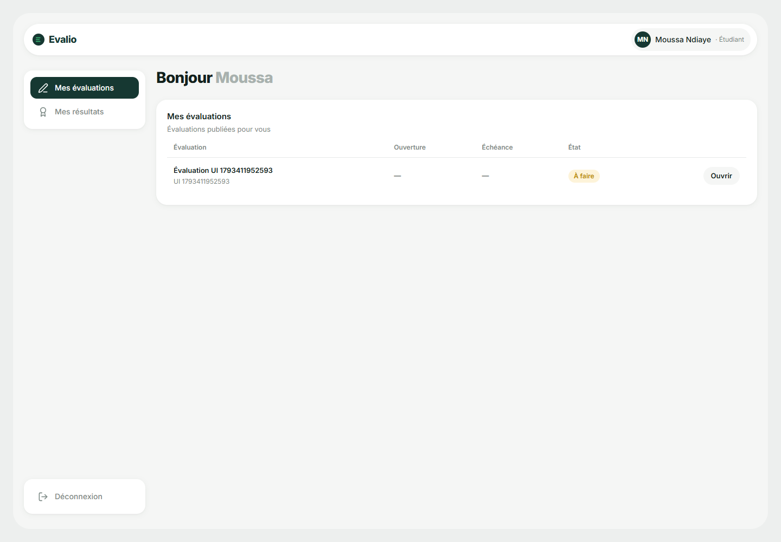
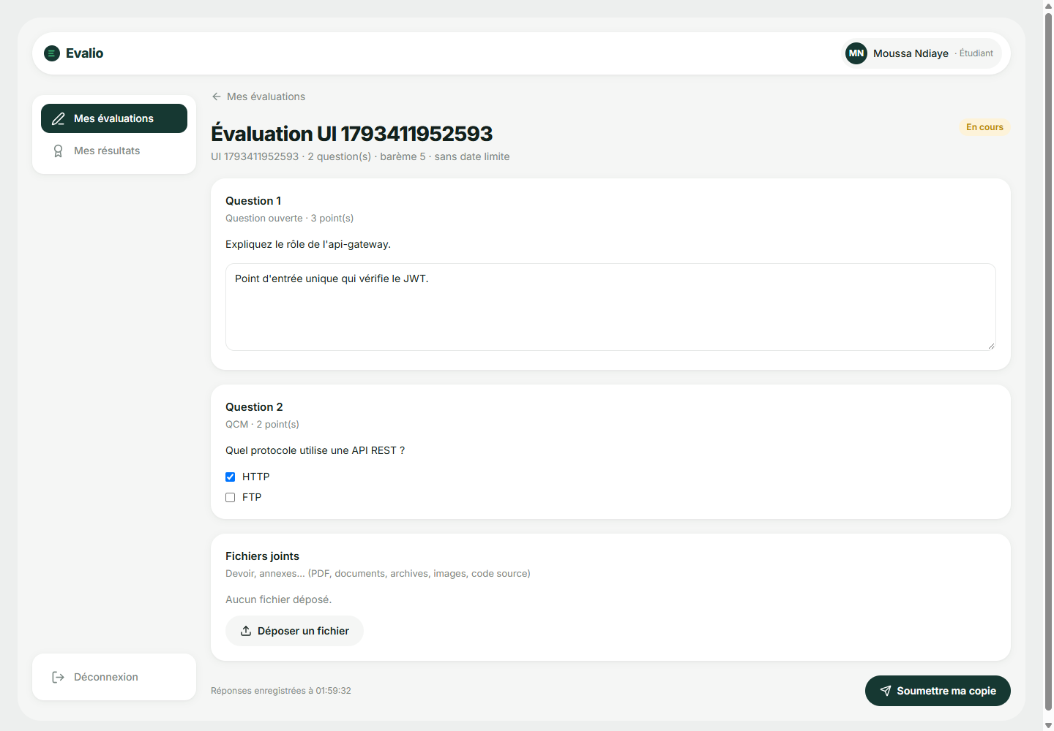
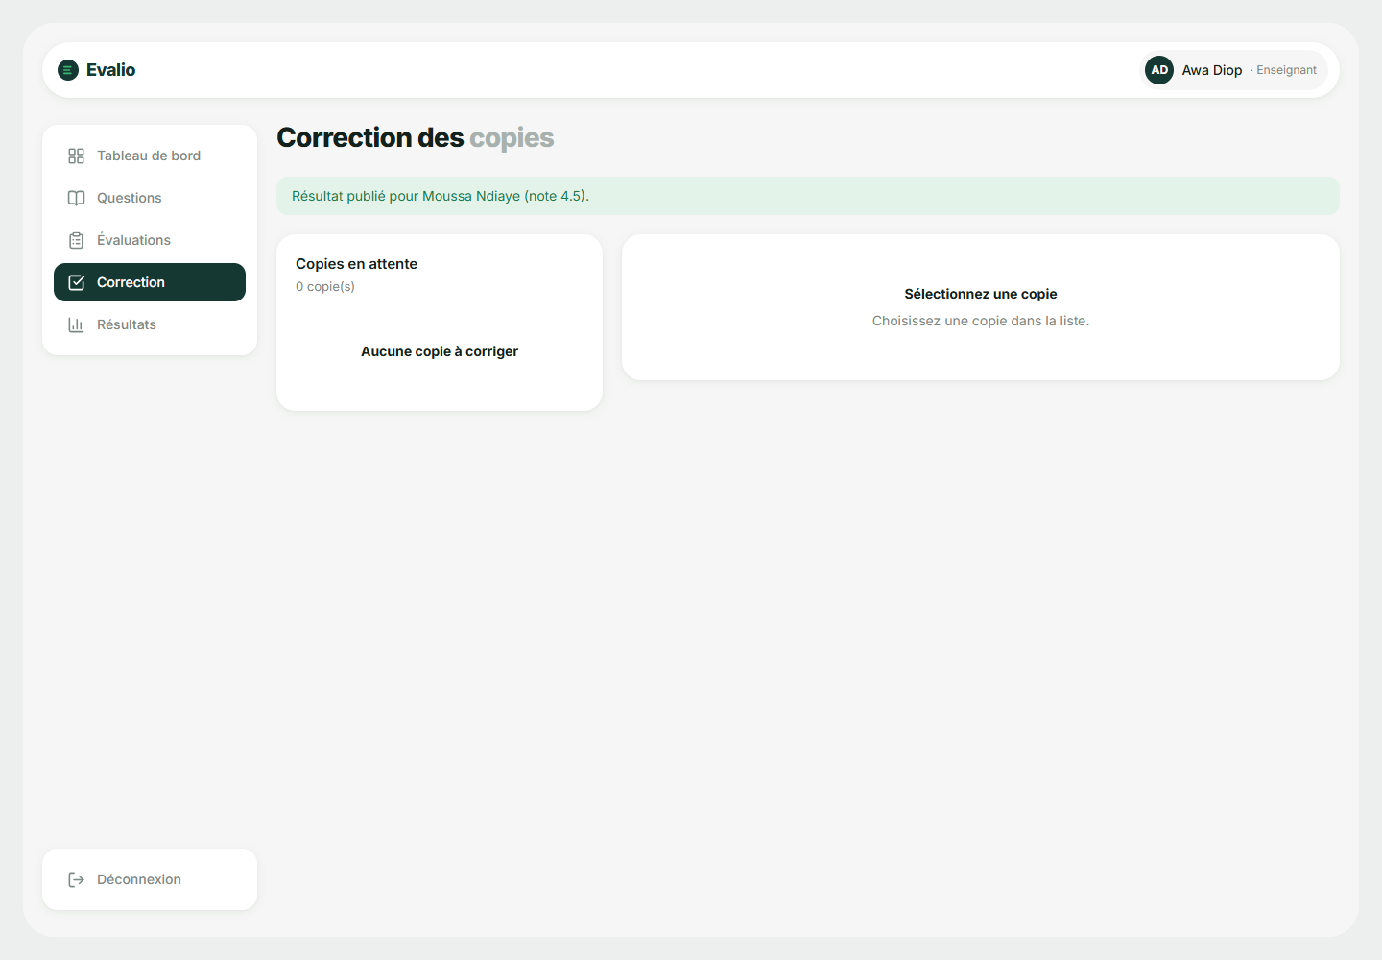
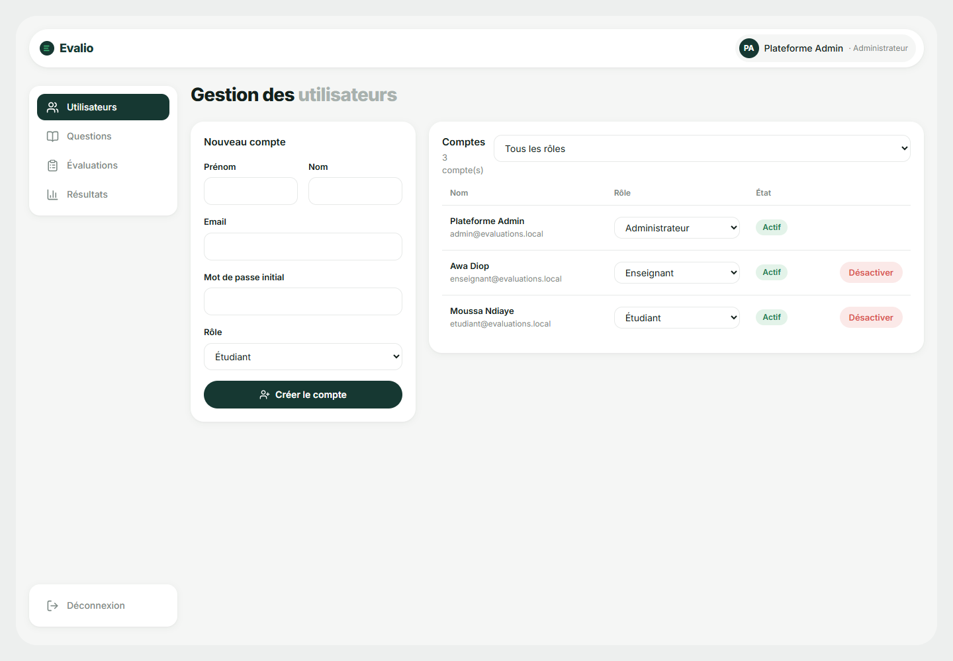
PARTIE 6 · DÉPLOIEMENT & DÉMONSTRATION
Présenté par Pape Makhtar Aidara
Démonstration : le parcours complet, en direct
Étudiant : évaluations ouvertes
Étudiant : copie en cours
Enseignant : correction validée
Administrateur : comptes
Captures prises automatiquement par le test d'interface (Chrome headless) sur la stack Docker.
1
Enseignant
2
Étudiant
3
Enseignant
4
Panne
crée une évaluation avec le sélecteur et la publie
répond, dépose un fichier, soumet
corrige la question ouverte et valide
docker compose stop question-service, puis relance
UCAK · L3 Développement d'Applications Réparties
31 / 34
Notes:
Ces captures ont été prises automatiquement par le test d'interface, sur la stack Docker. Pendant la démo live, suivre les quatre étapes du bas, en gardant ouverts RabbitMQ (onglet Queues) et les logs. Plan B si le réseau ou Docker pose problème : lancer la suite e2e, qui rejoue le même parcours.

Slide 32
CONCLUSION
Présenté par Mouhamed Mbacke
Ce que le projet démontre : les principes des systèmes distribués
DB
Une base par service
⇄
Couplage faible
↯
Sync ou async selon le besoin
Chaque service est seul propriétaire de ses données ; aucun accès direct à la base d'un autre.
Les services publient des faits métier ; l'émetteur ignore qui les consomme.
gRPC quand on attend la réponse, événements sinon : pas de chaîne d'appels bloquants.
✚
Tolérance aux pannes
◈
Sécurité en deux niveaux
▣
Déploiement indépendant
Broker absent : le REST continue. Service absent : relance, compensation, dead-letters.
La gateway authentifie et filtre par rôle ; chaque service applique ses règles fines.
Un conteneur par service : on reconstruit, redémarre ou réplique un service seul.
UCAK · L3 Développement d'Applications Réparties
32 / 34
Notes:
Synthèse des six principes vus pendant la présentation. Chaque carte renvoie à une partie : base par service et couplage faible (partie 3), sync/async (partie 3), tolérance aux pannes (partie 5), sécurité (parties 3 et 5), déploiement indépendant (partie 6).

Slide 33
CONCLUSION
Présenté par Pape Makhtar Aidara
Bilan et perspectives
6
6
3
8
274
15
microservices
bases MongoDB
protocoles
événements
tests
conteneurs
+ gateway
une par service
REST, gRPC, AMQP
16 liaisons
234 unit. + 40 e2e
docker compose
Ce que nous retenons
Perspectives
Découper par domaine le DDD donne des frontières de services naturelles
Penser asynchrone les événements rendent le système plus robuste
Prévoir l'échec relance, compensation et dead-letters dès la conception
Tout automatiser tests, captures et validation de la documentation
Kubernetes réplication et mise à l'échelle par service
Observabilité traces distribuées (OpenTelemetry), logs centralisés
Pattern Outbox écrire en base et publier l'événement de façon atomique
Résilience disjoncteur (circuit breaker) sur l'appel gRPC, CI rétablie
UCAK · L3 Développement d'Applications Réparties
33 / 34
Notes:
Les chiffres résument le projet. Les perspectives montrent ce qu'on ferait pour passer en production : orchestration Kubernetes, observabilité distribuée, pattern Outbox pour publier les événements de façon atomique, disjoncteur sur l'appel gRPC, et retour de l'intégration continue.

Slide 34
Toute l'équipe
Merci
Questions ?
Makhtar Wade
Mouhamed Mbacke
El Hadji Fallou Bousso
Mame Bara Samb
Pape Makhtar Aidara
Code source github.com/makhtar2/tp-microservices-evaluations
Université Cheikh Ahmadoul Khadim (UCAK) · Licence 3 — Développement d'Applications Réparties · Encadrement : Fatou Ngom
UCAK · L3 Développement d'Applications Réparties
34 / 34
Notes:
Remercier le jury. Chacun répond aux questions sur la partie qu'il a présentée.

